Slide 1

Xử lí thông tin
Tin học • Lớp 6 • Bài 2

Slide 2
LỚP 6 • BÀI 2. XỬ LÍ THÔNG TIN
Hệ thống xử lý thông tin quanh ta!
Hãy quan sát một chiếc máy tính bỏ túi:
Khi em bấm '8 x 9 =', quy trình bên trong máy diễn ra như thế nào?

Slide 3
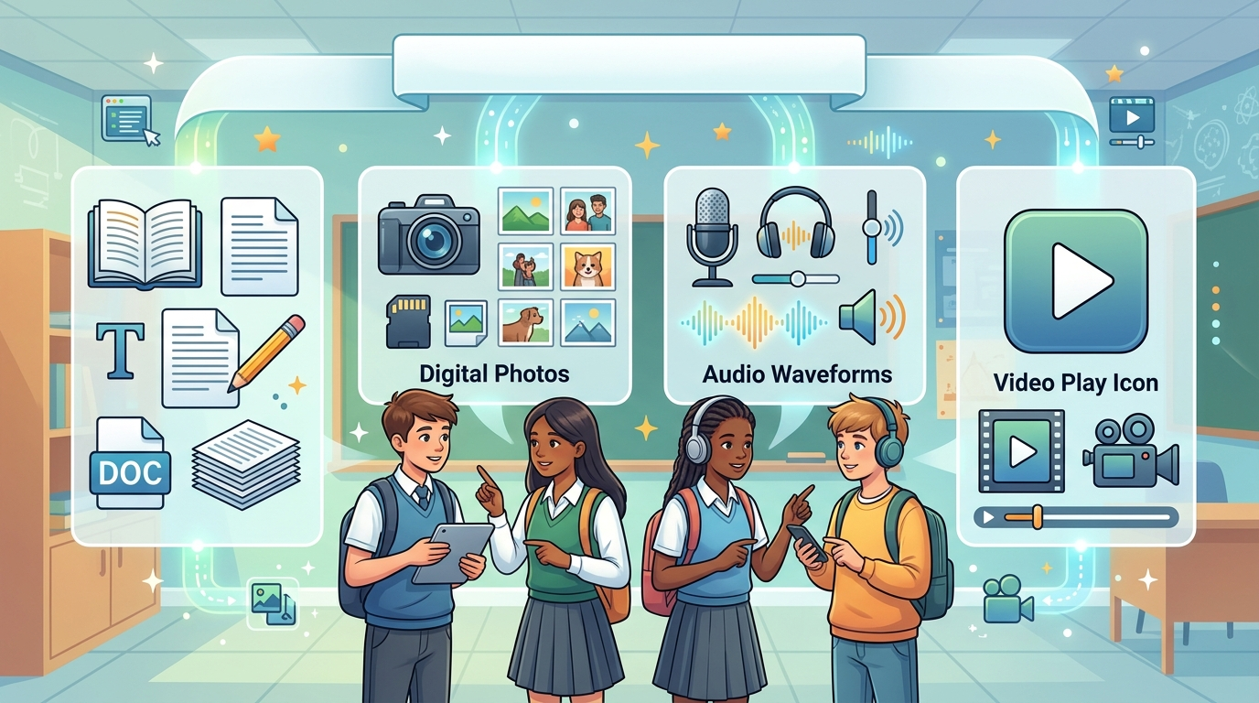

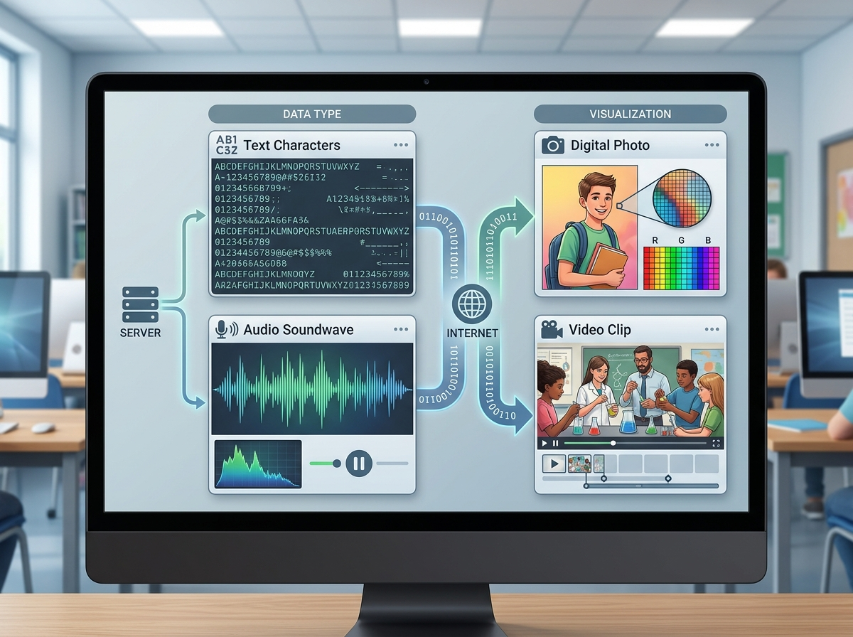
LỚP 6 • BÀI 2. XỬ LÍ THÔNG TIN
Mô hình xử lý thông tin 4 bước
1. Thu nhận thông tin (Input) — tiếp nhận dữ liệu đầu vào
2. Lưu trữ thông tin (Storage) — ghi nhớ trên bộ nhớ
3. Xử lý thông tin (Processing) — biến đổi dữ liệu theo giải thuật
4. Truyền / Xuất thông tin (Output) — đưa kết quả ra ngoài

Slide 4
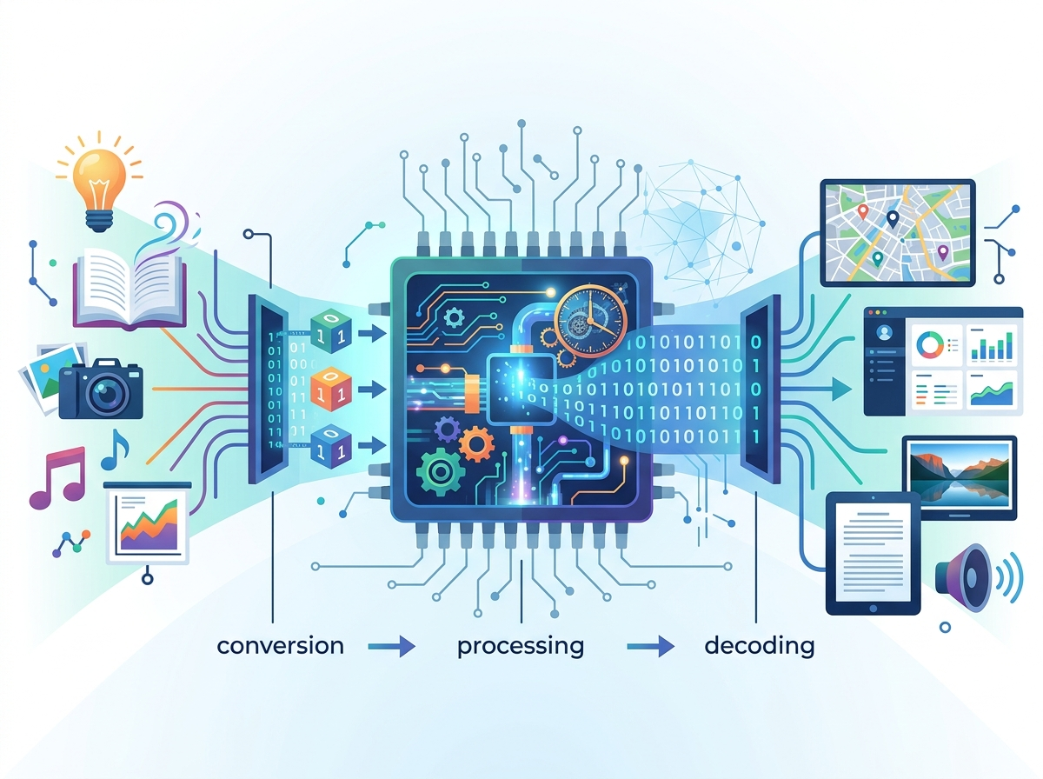
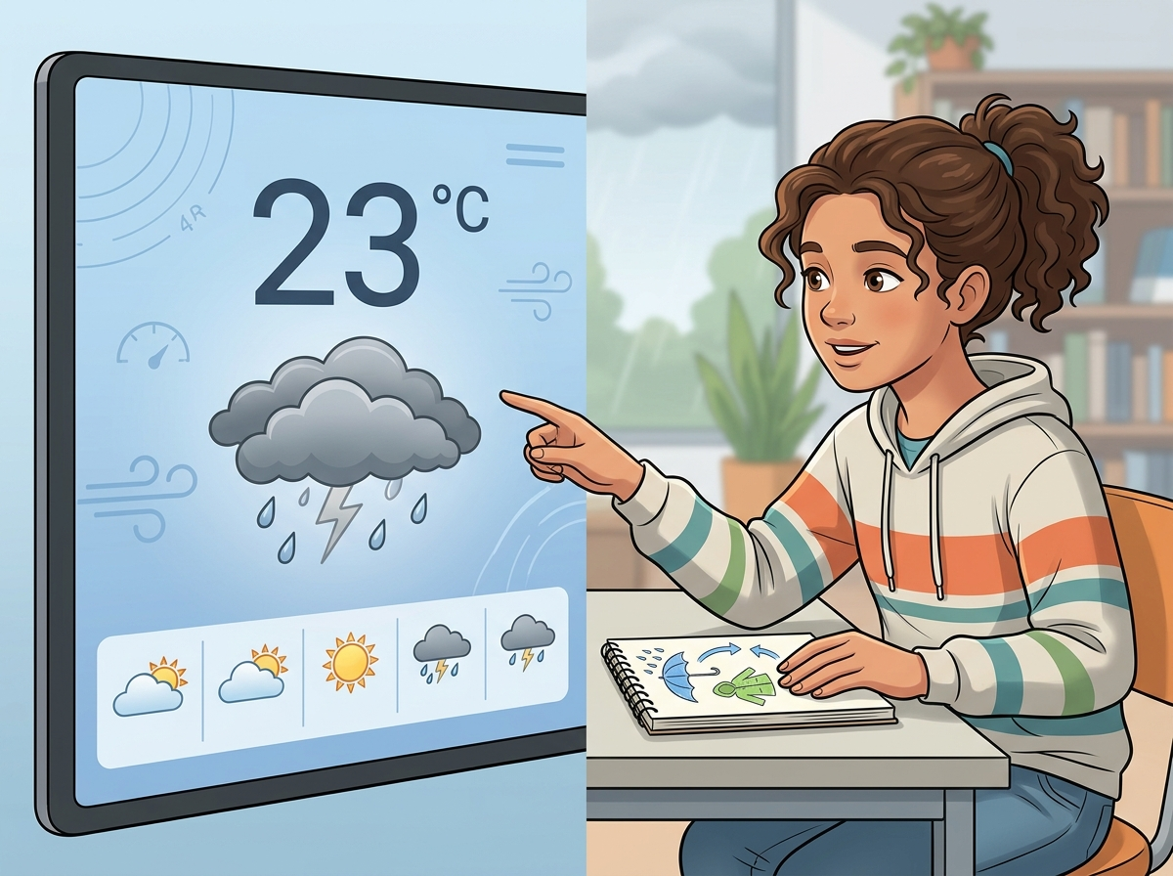
LỚP 6 • BÀI 2. XỬ LÍ THÔNG TIN
Máy tính là thiết bị xử lý thông tin
Máy tính thực hiện tự động quy trình xử lý thông tin
Tốc độ xử lý hàng tỷ phép tính mỗi giây
Khả năng lưu trữ khối lượng dữ liệu khổng lồ

Slide 5
LỚP 6 • BÀI 2. XỬ LÍ THÔNG TIN
Vai trò của xử lý thông tin trong đời sống
Dự báo thời tiết dựa trên dữ liệu khí hậu
Hệ thống định vị GPS tìm đường đi tối ưu
Y tế: phân tích hình ảnh X-quang chẩn đoán bệnh

Slide 6
LỚP 6 • LUYỆN TẬP
Phân tích chu trình xử lý!
Ghép nối thiết bị với bước xử lý tương ứng:
Bàn phím & Micro ↔ 1. Thu nhận thông tin (Input)
Ổ cứng & RAM ↔ 2. Lưu trữ thông tin (Storage)
Bộ vi xử lý CPU ↔ 3. Xử lý thông tin (Processing)
Màn hình & Loa ↔ 4. Xuất thông tin (Output)

Slide 7
LỚP 6 • THỬ THÁCH
Thảo luận nhóm tình huống
Thảo luận nhóm 4 học sinh (5 phút):

Slide 8
Tóm tắt bài học
Mô hình 4 bước: Thu nhận -> Lưu trữ -> Xử lý -> Xuất thông tin
Máy tính xử lý thông tin tự động, chính xác và nhanh chóng
Ứng dụng rộng rãi trong mọi lĩnh vực xã hội hiện đại

Slide 9
Bài học kết thúc!
BTVN: Vẽ sơ đồ khối chu trình xử lý thông tin
của thiết bị nhận diện khuôn mặt!

